Slide 1
Сертификаты.
Протокол HTTPS.
Протокол Диффи-Хеллмана.

Slide 2
Сертификат X.509
Сертификат
  Версия
  Серийный номер
  Идентификатор алгоритма подписи
  Имя издателя
  Период действия:
    Не ранее
    Не позднее
  Имя субъекта
  Информация об открытом ключе субъекта:
    Алгоритм открытого ключа
    Открытый ключ субъекта
  Уникальный идентификатор издателя (обязательно только для v2 и v3)
  Уникальный идентификатор субъекта ​​(обязательно только для v2 и v3)
  Дополнения (для v2 и v3)
    Возможные дополнительные детали
Алгоритм подписи сертификата (обязательно только для v3)
Подпись сертификата (обязательно для всех версий)

Slide 3
X.509 – Реальный пример
cert.html
Читайте описание полей здесь.

Slide 4
X.509 – Типы сертификатов
Подтверждённый домен (DV) – самый распространённый тип сертификатов DV подтверждает, что домен соответствует определённому публичному ключу. Браузер устанавливает безопасное соединение с сервером и демонстрирует значок закрытого замка. Нажатие по значку выводит сообщение «Этот веб-сайт не предоставил информации о владельце». Для получения этого сертификата не выдвигается никаких дополнительных требований, кроме владения доменом — сертификат DV просто гарантирует, что для этого домена предъявлен правильный публичный ключ

Slide 5
X.509 – Типы сертификатов
Расширенное подтверждение – сертификаты EV подтверждают юридическое лицо, которому принадлежит веб-сайт. Это самый заслуживающий доверия тип сертификатов. Его выдают после того, как центр сертификации проверит юридическое лицо, которое контролирует домен. Юридическое лицо проверяется по нескольким условиям:
  управление доменом (наличие сертификата DV);
  государственный реестр для проверки, что компания зарегистрирована и действительна;
  независимые бизнес-справочники, такие как Dunn и Bradstreet, connect.data.com от Salesforce, Yellow Pages и др.;
  проверочный телефонный звонок;
  проверка всех доменных имён в сертификате (подстановочные символы явно запрещены в сертификатах EV).

Slide 6
X.509 – Типы сертификатов
– Как и EV, сертификатПодтверждённая организация (OV) ы OV подтверждают юридическое лицо, которому принадлежит веб-сайт. Но в отличие от EV, сертификаты OV HTTPS не отображают название подтверждённого юридического лица в пользовательском интерфейсе. В результате, сертификаты OV не так популярны, поскольку у них высокие требования для проверки, но они не дают преимуществ, видимых для пользователя

Slide 7
X.509 – Типы сертификатов
Название сертификата | Цена
Подтверждённый домен | Почти бесплатно
Подтверждённая организация | Где-то посередине
Расширенное подтверждение | Дорогой

Slide 8
X.509
Генерируем пару ключей для шифрования
Идём в УЦ и получаем себе сертификат открытого ключа
Подписываем документы с помощью своего сертификата или устанавливаем его к себе на сервер (данный сертификат необходим для сайтов)

Slide 9
Как происходит проверка сертификата?
Online Certificate Status Protocol – протокол проверки статуса сертификата
Существует всего 3 статуса сертификата:
  Действующий
  Отозванный
  Статус неизвестен

Slide 10
Как происходит проверка сертификата?
Certificate Revocation List – список сертификатов, которые удостоверяющий центр пометил как отозванные.
Периодически центры публикуют такие списки.

Slide 11
Как происходит проверка?
Алиса и Боб - респонденты, каждый имеет сертификат открытого ключа, выданный некоторым центром сертификации (Certificate Authority).
Алиса хочет выполнить транзакцию с Бобом и отправляет ему свой сертификат открытого ключа.
Боб, обеспокоенный тем, что закрытый ключ Алисы мог быть скомпрометирован, создает «запрос OCSP», который содержит серийный номер сертификата Алисы и отправляет его в CA.
Сервис OCSP Центра сертификации считывает серийный номер сертификата из запроса Боба и производит поиск состояния сертификата Алиса. Возможное состояние, которое он обнаружит в базе данных Центра сертификации CA — сертификат отозван. В этом случае база данных CA является единственным достоверным источником, способным подтвердить факт компрометации сертификата Алёны.
Сервис OCSP Центра сертификации подтверждает, что сертификат Алисы все еще в порядке, и возвращает подписанный, положительный «ответ OCSP» Бобу.
Боб криптографически проверяет подписанный ответ Центра сертификации CA. Открытый ключ CA был сохранён у Боба заранее, и с его помощью он проверяет достоверность ответа Центра сертификации CA.
Боб завершает транзакцию с Алисой.

Slide 12
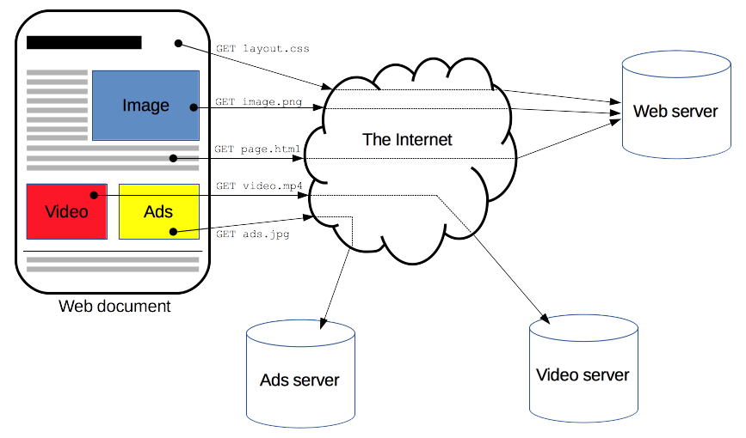
HTTPS
Защищённая версия протокола HTTP

Slide 13
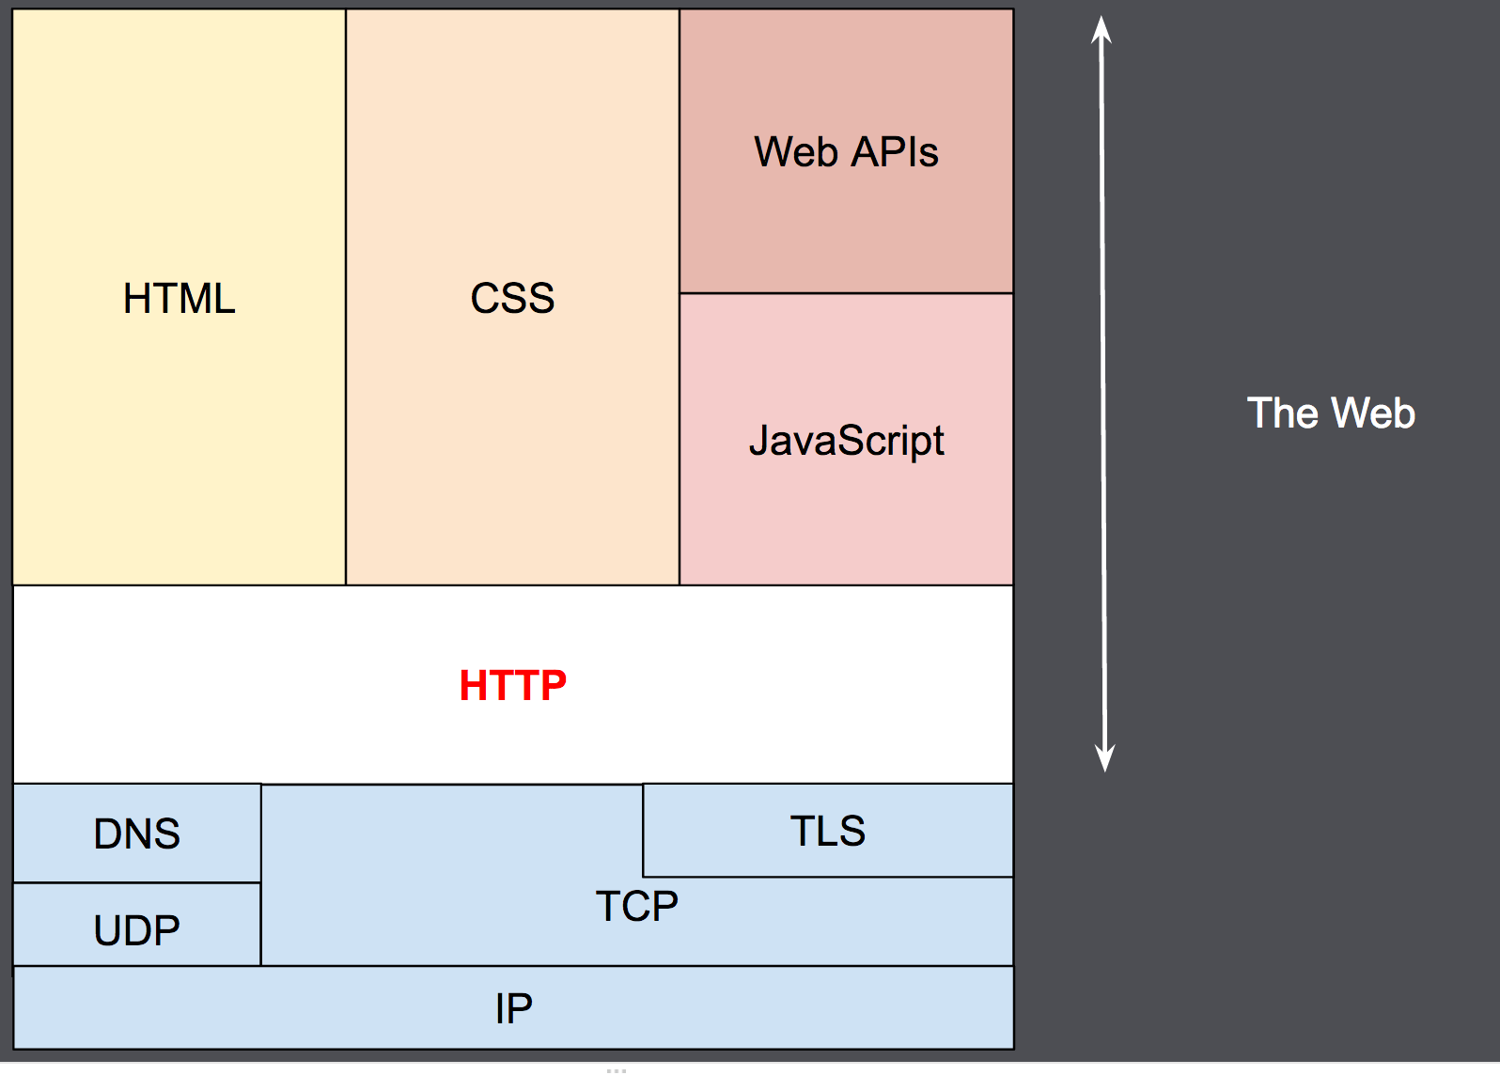
HTTP – уровни протокола
Протокол прикладного уровня
Внутри HTTP передаются:
  HTML – страница
  CSS – каскадная таблица стилей
  JavaScript файлы – файлы, программного кода, которые выполняются на стороне клиента
  Web APIs – информация о доступных способах запроса и получения информации
После формирования HTTP запроса он передаётся на транспортный уровень

Slide 14
HTTP – уровни протокола
На транспортном уровне начинает работать протокол TCP ( в случае HTTPS используется защищённая версия протокола TCP – TLS)
Далее идёт переход на межсетевой уровень (IP)

Slide 15
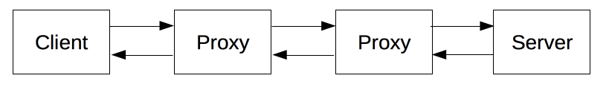
HTTP
Это клиент-серверный протокол, работающий в формате «запрос-ответ»
Запрос формируется в браузере(ПО) и идёт на сервер. Между клиентом и сервером множество посредников
Посредниками являются: маршрутизаторы, модемы, шлюзы, прокси, кэши

Slide 16
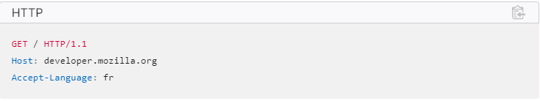
HTTP поток
Открытие TCP соединения: TCP-соединение будет использоваться для отправки запроса (или запросов) и получения ответа. Клиент может открыть новое соединение, переиспользовать существующее или открыть несколько TCP-соединений к серверу.
Отправка HTTP-сообщения: HTTP-сообщения (до HTTP/2) являются человекочитаемыми. Начиная с HTTP/2, простые сообщения инкапсулируются во фреймы, делая невозможным их чтение напрямую, но принципиально остаются такими же.

Slide 17
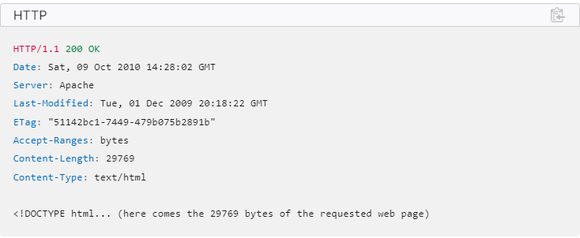
HTTP поток
Читает ответ от сервера:
Закрывает или переиспользует соединение для дальнейших запросов.

Slide 18
HTTP версии
HTTP/0.9 – однострочный протокол
  Всего единственный метод – GET
  Отсутствуют заголовки
  В ответ идёт просто страница html
HTTP/1.0 – направлен на повышение расширяемости
  Информации о версии добавляется к запросу
  Строка кода состояния отправляется в начале ответа – это позволяет распознавать результат запроса – успех или неудача
  Заголовки стали обязательными для запросов и ответов
  Теперь можно передавать не только html страницы, но и другой контент с помощью заголовка «Content-Type»

Slide 19
HTTP версии
HTTP/1.1 – стандартизация протокола
  Соединение можно использовать повторно, что экономит время
  Была добавлена конвейерная обработка. Это позволило отправить второй запрос до того, как ответ на первый был полностью передан. Это снизило задержку обмена данными.
  Также поддерживались фрагментированные ответы
  Было введено согласование контента, включая язык, кодировку и тип. Клиент и сервер теперь могут договориться о том, каким контентом обмениваться.
  Благодаря Host заголовку, возможность размещать разные домены с одного и того же IP-адреса позволила использовать коллокацию серверов.

Slide 20
HTTP версии
Самое крупное изменение состоялось в 1994 году и добавило шифрование (сначала это был SSL 1.0, затем SSL 2.0 и 3.0)
Протокол SSL стандартизировали и появился TLS
TLS – протокол, обеспечивающий безопасность на транспортном уровне

Slide 21
HTTP версии
HTTP/2.0 – повышение производительности. Технологии развивались, страницы становились всё больше, время получения страниц становилось всё больше
  Это двоичный протокол, а не текстовый протокол. Его нельзя прочитать и создать вручную.
  Это мультиплексированный протокол. Параллельные запросы могут выполняться по одному и тому же соединению.
  Он сжимает заголовки. Поскольку они часто одинаковы в наборе запросов, это устраняет дублирование и накладные расходы на передаваемые данные.
  Это позволяет серверу заполнять данные в клиентском кэше с помощью механизма, называемого server push.

Slide 22
HTTP версии
HTTP/3 - HTTP через QUIC
QUIC разработан для обеспечения гораздо меньших задержек при HTTP-соединениях. Как и HTTP / 2, это мультиплексированный протокол, но HTTP / 2 работает через одно TCP-соединение, поэтому обнаружение потери пакетов и повторная передача, выполняемые на уровне TCP, могут блокировать все потоки. QUIC запускает несколько потоков через UDP и реализует обнаружение потери пакетов и повторную передачу независимо для каждого потока, так что в случае возникновения ошибки блокируется только поток с данными в этом пакете.

Slide 23
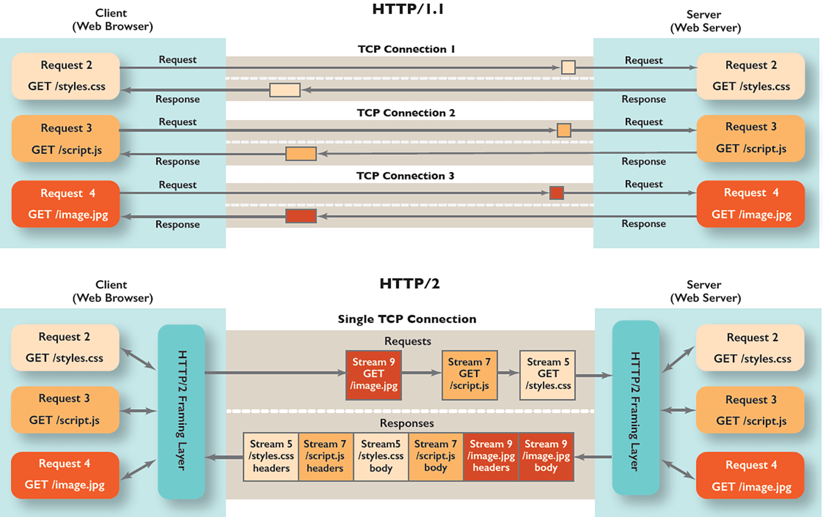
Сравнение версий

Slide 24
Статистика использования на 2023
Версия | Использование
HTTP/1.x | 37.5 %
HTTP/2.0 | 35.6 %
HTTP/3.0 | 26.9%

Slide 25
Безопасность протокола HTTP
Content Security Policy – дополнительный уровень безопасности. Для того чтобы включить CSP, необходимо настроить сервер так, чтобы в ответах он использовал HTTP-заголовок Content-Security-Policy
CSP позволяет защититься от:
  Межсайтового скриптинга (XSS) – добавление вредоносного кода. Данные скрипты дополнительно встраиваются в вашу страницу и пытаются его выполнить

Slide 26
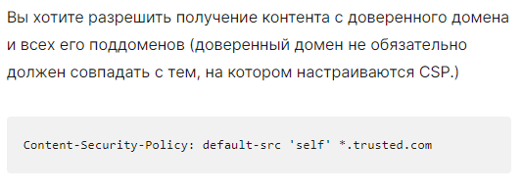
Безопасность протокола HTTP
Пример заголовка CSP:

Slide 27
Безопасность протокола HTTP
HTTP Strict-Transport-Security - заголовок ответа (часто используется аббревиатура HSTS (en-US)), позволяющий web-сайтам уведомить браузер о том, что доступ к ним должен быть осуществлён только посредством HTTPS вместо HTTP.

Slide 28
Безопасность протокола HTTP
Если сайт поддерживает доступ с помощью HTTP и перенаправляет на HTTPS, посетители могут изначально коммуницировать с незащищённой версией сайта до перенаправления, если, к примеру, введут http://www.foo.com/ или даже просто foo.com. Это открывает возможности для атак посредников. Перенаправление может быть использовано для перевода посетителей на сайт злоумышленников вместо защищённой версии оригинального сайта.
HTTP Strict Transport Security заголовок сообщает браузеру, что тот никогда не должен загружать сайт через HTTP и всегда должен автоматически конвертировать все попытки доступа к сайту с помощью HTTP в HTTPS.

Slide 29
Безопасность протокола HTTP
Вы залогинились через бесплатную точку доступа WiFi в аэропорту и начали серфить в сети, посещая ваш сервис online-банкинга для того, чтобы проверить баланс и оплатить пару счетов. К сожалению, точка доступа на самом деле хакерский ноутбук, и они перехватывают ваш оригинальный HTTP запрос и перенаправляют вас на клонированную версию вашего банковского сайта. Теперь ваша личная информация доступна хакерам.
Strict Transport Security разрешает эту проблему; пока вы подключены к вашему банковскому сайту с помощью HTTPS и тот использует Strict Transport Security, ваш браузер знает, что должен автоматически использовать только HTTPS, который не позволяет хакерам производить подобные атаки посредников.

Slide 30
Безопасность протокола HTTP
HTTP cookie (web cookie, куки браузера) - это небольшой фрагмент данных, который сервер отправляет браузеру пользователя. Браузер может сохранить этот фрагмент у себя и отправлять на сервер с каждым последующим запросом.
Используются для:
Управления сеансом (аутентификация, позволяющая взаимодействовать с личным кабинетом или корзиной покупок)
Персонализация
Отслеживание действий пользователя

Slide 31
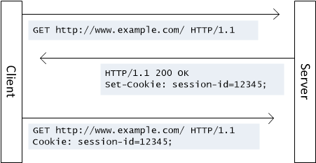
Какие устанавливаются Cookie?
Клиент отправляет запрос серверу
Сервер в ответе устанавливает заголовок «Set-Cookie», добавляя туда какую-либо информацию, понятную серверу
Клиент получает ответ, забирает оттуда Cookie для данного сайта и сохраняет их к себе в локальное хранилище
При следующем запросе использует Cookie для данного сайта

Slide 32
Какие бывают Cookie?
Сессионные куки – такие cookie удаляются при закрытии клиента, то есть существуют только на протяжении текущего сеанса.
Постоянные куки – удаляются не с закрытием клиента, а при наступлении определённой даты или после определённого интервала времени.

Slide 33
Какие бывают Cookie?
Безопасные куки – отсылаются на сервер только тогда, когда запрос отправляется по протоколу SSL и HTTPS. Однако важные данные никогда не следует передавать или хранить в куках.
HttpOnly куки –предписывает браузерам не предоставлять файлы cookie по каналам, отличным от HTTP (и HTTPS) запросов. Это означает, что файл cookie не может быть доступен через клиентские скриптовые языки (в частности, JavaScript) и, следовательно, не может быть легко украден с помощью межсайтового скриптинга (распространенный метод атаки).

Slide 34
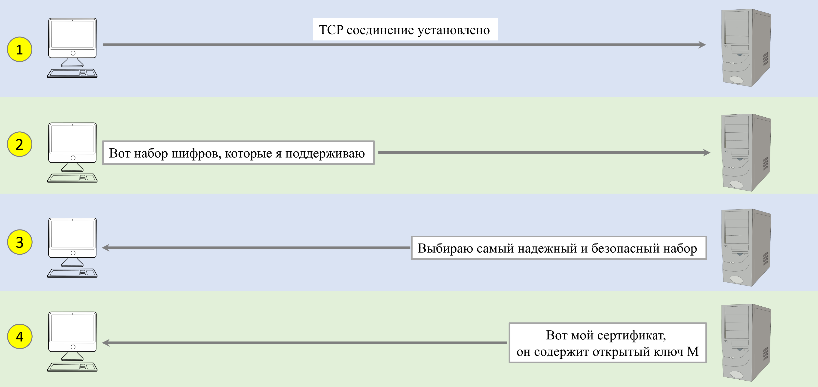
HTTPS – использует TLS

Slide 35
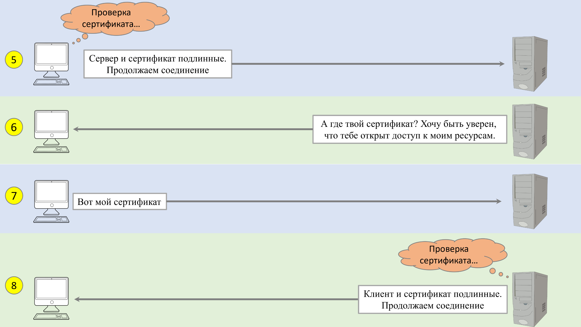
HTTPS – использует TLS

Slide 36
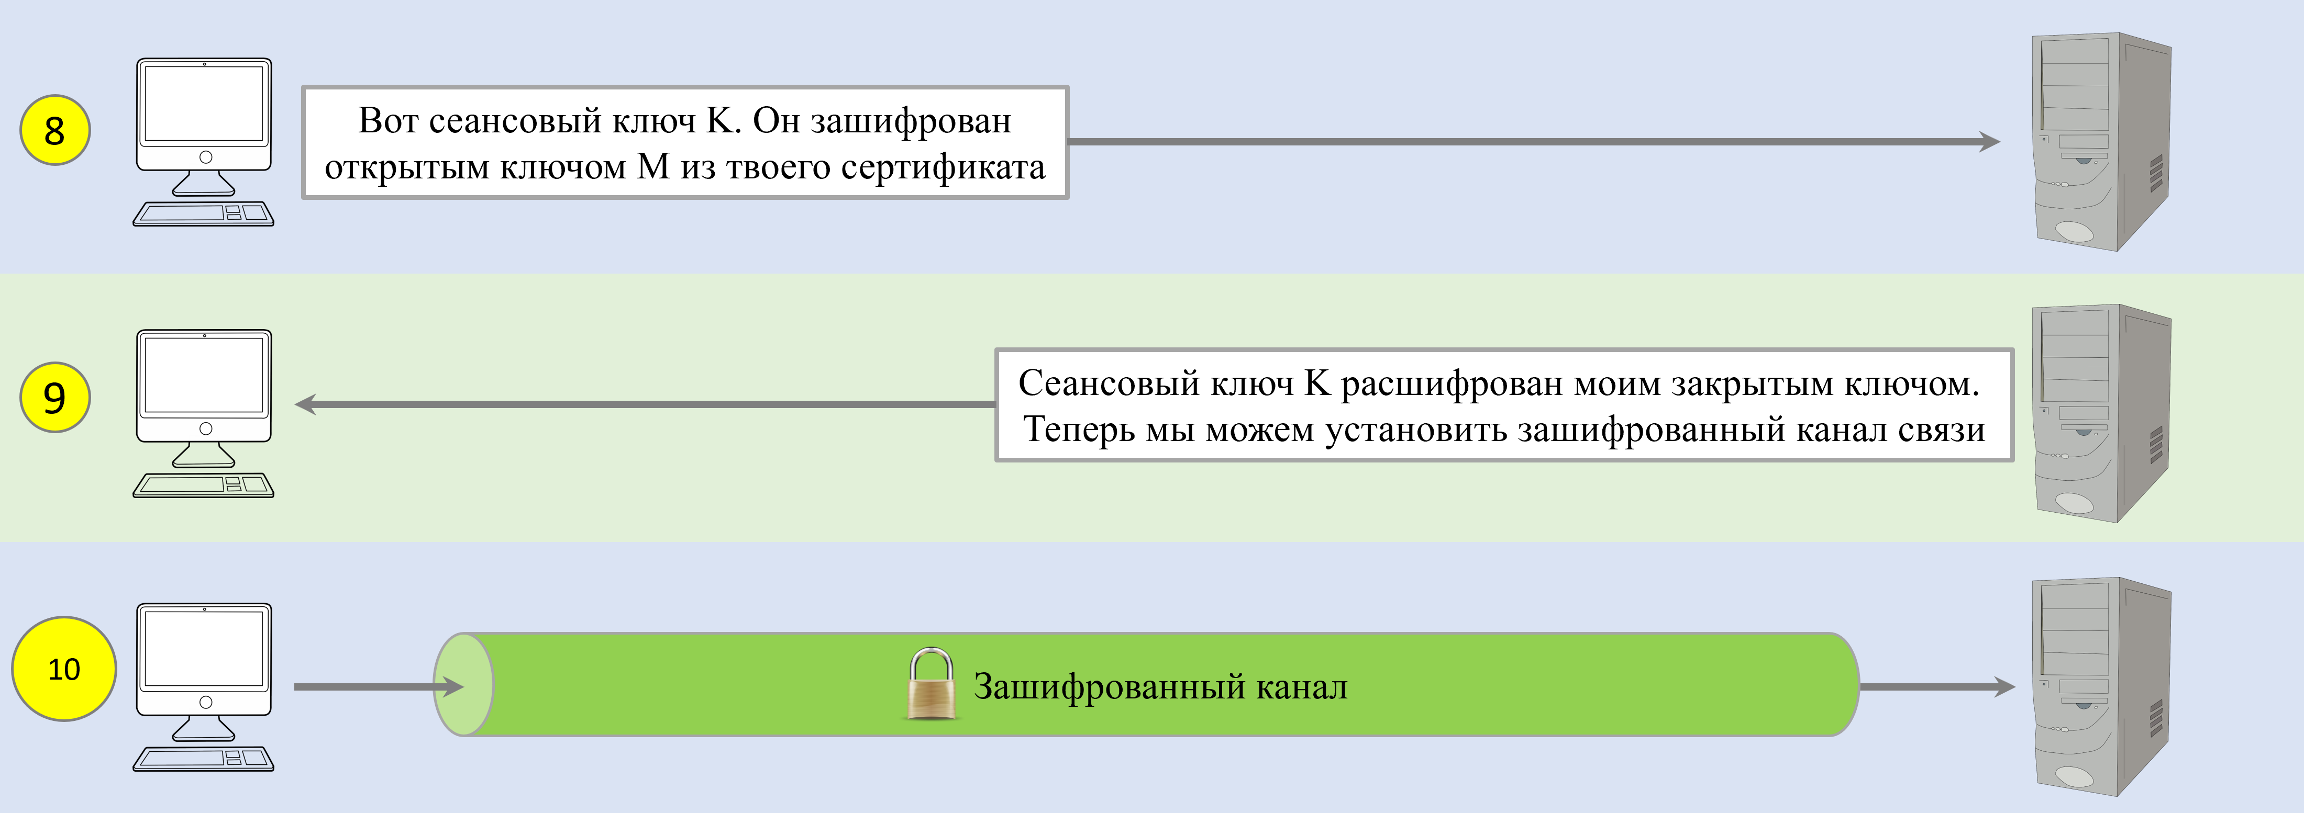
HTTPS – использует TLS

Slide 37
HTTPS – использует TLS
Что плохого в схеме на предыдущем слайде?
Мы передаём сеансовый ключ по сети. Да, он зашифрован, но мы всё равно его передаём, что создаёт угрозу безопасности.
Правильный вопрос: Как сгенерировать сеансовый секретный ключ так, чтобы он был известен мне и серверу и при этом не передавать его по сети?

Slide 38
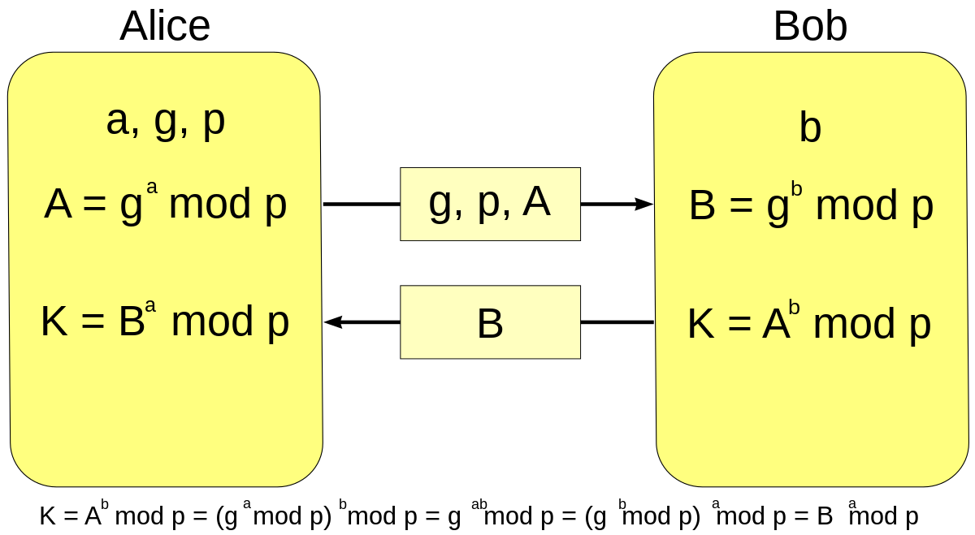
Протокол Диффи-Хеллмана

